Slide 1
Русский язык
6
класс
Тема: Имя существительное.
Глагол.

Slide 2
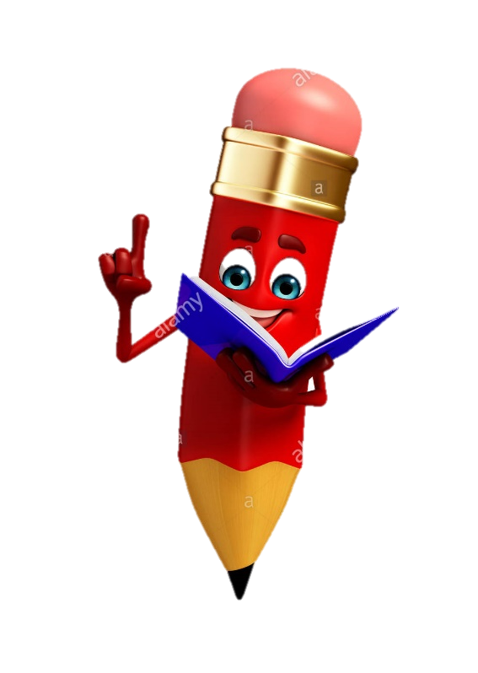
На уроке мы:
Повторим
имя существительное
и
глагол.

Slide 4
В предложении имя
существительное выполняет роль:
второстепенного члена
главного члена - подлежащего
дополнения
обстоятельства
КТО? ЧТО?
КОГО ? ЧЕГО ?
КОМУ ? ЧЕМУ ?
КЕМ ? ЧЕМ ?
О КОМ ? О ЧЁМ ?
ГДЕ ?
КУДА ?
ОТКУДА ?
КАК ?

Slide 5
Лексико-грамматические признаки
одушевленность неодушевленность
собственные нарицательные
конкретные отвлечённые
вещественные

Slide 6
одушевленность
одушевленные
неодушевленные
мн.ч.
Р=В
мн.ч.
И=В
Р. кукол
В. кукол
И. тетради
В. тетради

Slide 7
Выполним упражнение 23.
Выпишите в правый столбик одушевлённые имена существительные, в левый – неодушевлённые.
Мальчик, дом, окно, природа, кошка,
всадник, дерево, дитя, памятник, народ, человек, страна.

Slide 8
Упражнение 23.
Выпишите в правый столбик одушевлённые имена существительные, в левый – неодушевлённые.
неодушевленные
одушевленные
мн.ч.
И=В
мн.ч.
Р=В
дом
окно
природа
деревья
памятник
народ
страна
мальчик
кошка
всадник
дитя
человек (люди)

Slide 9
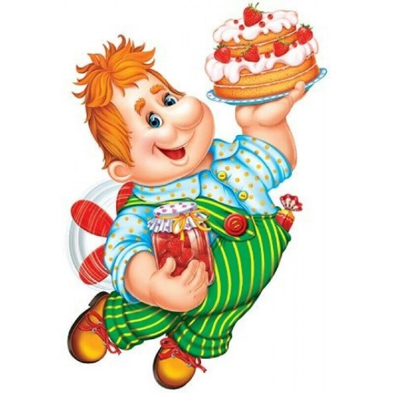
Род существительных
мужской
женский
средний
дедушка
огонь
урок
бабушка
перемена
дочь
утро
солнце
животное
Существительные общего рода
(обозначение лиц как мужского, так и женского пола)
ябеда
задира
забияка
плакса
сластена
сирота

Slide 10
Выполним упражнение 24.
Определите род имён существительных. Заполните таблицу
Муж. р. Жен. р. Сред. р. Общ. р.
Задира, армия, пони, Карши, шахматы, космодром, кино, кофе, сумерки, неряха, директор, доктор,
нация, няня, окно, море, какаду, сочинение.

Slide 11
Упражнение 24.
Муж. р. Жен. р. Сред. р. Общ. р.
пони
Карши
космодром
кофе
директор
какаду
армия
нация
няня
кино
окно
море
сочинение
задира
неряха
шахматы и сумерки

Slide 12
собственные
нарицательные
Названия единичных предметов
Названия однородных предметов
Ташкент
Навои
река
город

Slide 13
Суффиксы существительных –чик-, -щик-
-ЧИК-
после
Д-Т
З-С
Ж
-ЩИК-
в остальных случаях
разведчик
лётчик
грузчик
разносчик
перебежчик
фонарщик
каменщик
танцовщик

Slide 14
Выполним упражнение 26.
С помощью суффиксов -чик или -щик образуйте существительные, запишите полученные слова.
Проходить, смазать, перебежать, обидеть, подносить,
копировать, обходить, сварить, подписать, лететь.
Проходчик, смазчик, перебежчик, обидчик,
подносчик, копировальщик, обходчик, сварщик,
подписчик, лётчик.

Slide 15
Правописание гласных в суффиксах –ЕК- - -ИК-
Если при изменении слова гласная
выпадает, то
-ек-
не выпадает, то
-ик-
Замочка –замочек
Дружочка-дружочек
Ключика-ключик
Ларчика- ларчик

Slide 16
НЕ с именами существительными
СЛИТНО
РАЗДЕЛЬНО
1.Если слово не употребляется без не:
ненастье
недоумение
Если в предложении
есть противопоставление с
союзом А:
2. Если слово с НЕ можно заменить
синонимом без НЕ или
близким по значению выражением:
Неправда (=ложь)
Несчастье (=горе)
Не друг, а враг.
Не правда, а ложь.

Slide 17
Выполним упражнение 29.
Спишите предложения, раскрывая скобки.
Объясните написание не с именами существительными.
Негодование
1.(Не)годование моё поразило всех домашних.
2. (Не)приятель постепенно отступал. 3. Опасайтесь принимать (не)правду за правду. 4. (Не) погода задержала нас. 5. Из низких тёмных туч на землю косо падали (не)струи дождя, а тяжёлые хлопья мокрого снега.
Неприятель
неправду
Непогода
не струи дождя, а тяжёлые хлопья

Slide 18
Разряды по значению
Разряд | Значение | Примеры
Конкретные | Называют конкретные предметы | Стол, озеро, книга, друг
Отвлеченные | Свойства, качества, чувства, состояния | Лень, грусть, доброта, красота
Вещественные | Называют вещества | Мука, чернила, соль, вода
Собирательные | Называют совокупность предметов как одно целое | Детвора, листва, студенчество

Slide 19
Глагол
Что без меня предметы? Лишь названья. А я приду –
всё в действие придёт. Летит ракета, Люди строят зданья, Цветут сады, И рожь в полях растет.

Slide 20
Спряжение — это изменение глаголов по лицам и числам в настоящем и будущем времени
Число | Лицо | Глаголы I спряжения | Глаголы II спряжения
Единст- венное число | 1 ( я) | дума ю | любл ю
 | 2 ( ты) | дума ешь | люб ишь
 | 3 ( он, она, оно) | дума ет | люб ит
Множест- венное число | 1 ( мы) | дума ем | люб им
 | 2 ( вы) | дума ете | люб ите
 | 3 (они) | дума ют | люб ят

Slide 21
Выполним упражнение 30.
Спишите, вставляя пропущенные буквы, объясняя правописание личных окончаний глагола. Объясните слитное или раздельное написание не с глаголами.
1.Без труда (не)вын..шь ры..ку из пруда. 2. В чуж..м глазу суч..к вид..м, а в своём бревна (не)зам..ча..м. 3. Попусту (не)годовать – здоровья (не)видать. 4. Под л..жачий камень вода (не)теч..т. 5. Когда (не)зд..ровится, дело (не)спорится. 6. Правда в огне (не)г..рит и в воде (не)тон..т. (Пословицы.)
1.Без труда не вынешь рыбку из пруда. 2. В чужом глазу сучок видим, а в своём бревна не замечаем. 3. Попусту негодовать – здоровья не видать. 4. Под лежачий камень вода не течет. 5. Когда нездоровится, дело не спорится. 6. Правда в огне не горит и в воде не тонет. (Пословицы.)

Slide 22
Задание на дом.
Выполнить
Упражнение 27.

